Slide 1
Qué posibilidades hay una vez que tengo…..
Departamento de Orientación
Mayo 2017

Slide 2
¿Qué posibilidades tengo?
2º
Repetir 2º (si no lo estoy repitiendo)
Pasar a 3º (imperativo legal)
Pasar a 3º P.M.A.R (tras selección)
Si tengo
15 años
(2002)
Excep.
FPB
-Repetir 3º
-Repetir 3º P.M.A.R. (tras selección)
3º

Slide 3
¿Qué posibilidades tengo?
Repetir 2º (si no lo estoy repitiendo)
Pasar a 3º (si ya he repetido 2º)
Pasar a 3º P.M.A.R (previa selección)
2º
Si tengo
16 años
(2001)
FPB
-Repetir 3º (si no lo estoy repitiendo)
-Repetir 3º P.M.A.R
-Pasar a 4º (si ya he repetido 3º)
3º

Slide 4
¿Qué posibilidades tengo?
2º
Pasar a 3º (imperativo legal)
(alumno que ha repetido 1º y 2º + 1 curso en Educ. Primaria)
FPB
Preparación
Pruebas de acceso a Ciclos
Si tengo
17 años
(2000)
Ultimo curso ESO
-Repetir 3º (si no estoy repitiendo y solo he repetido un curso en ESO)
- Repetir en 3º de P.M.A.R (previa selección)
-Pasar a 4º (si ya he repetido 3º ó 1º y 2º)
3º

Slide 5
¿Qué posibilidades tengo?
Prueba libre Titulo Secundaria
E.S.P.A.
Prueba acceso
C.F.G.M.
Si tengo
18 años
(1999)
No puedo seguir en el IES

Slide 6
FORMACION PROFESIONAL BASICA
Proporciona unas enseñanzas profesionales (nivel 1) que cualifican para insertarse en el mundo laboral o para continuar estudios de F.P.
Duración: 2000 h. (Repartidas en 2 cursos /tiempo completo)
Dirigidos a jóvenes de entre 15 y 17 años (habiendo cursado 1º y 2º ESO) ** mayores de 17 años cuando existan plazas.
Se organizan en Módulos Profesionales:
1. asociados a unidades de competencia del Catálogo Nacional de Cualificaciones Profesionales
2. asociados a los bloques comunes, que garantizan el aprendizaje permanente
* Comunicación y Sociedad I y II. (Lengua castellana, extrajera y Ciencias Sociales)
* Ciencias aplicadas I y II. (Matemáticas y Ciencias aplicadas)
3.Formación en centros de trabajo.
Titulación: Titulo Profesional Básico
→ Acceso a ciclos formativos de grado medio
→ Podrán obtener el Título de GESO mediante la superación de la prueba de evaluación final de la ESO.

Slide 7
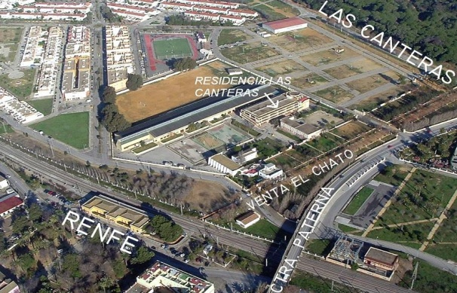
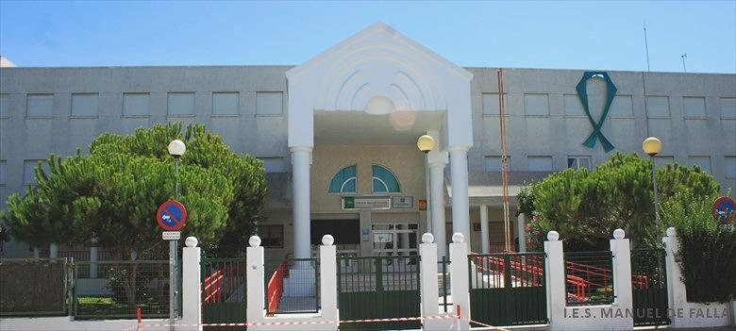
PROGRAMAS DE FORMACIÓN PROFESIONAL BÁSICA Oferta educativa
Puerto Real:
IES VIRGEN DEL CARMEN
Fabricación y montaje
Paseo de María Auxiliadora, 11510 Puerto Real, Cádiz 956 83 02 89
IES MANUEL DE FALLA
-Informática y comunicaciones
Avda Palestina s/n, 11510
Puerto Real, Cádiz, 956243537

Slide 8
Oferta educativa Cádiz:
Fabricación y Montaje:
IES San Severiano
Colegio San Ignacio (Salesianos)
Electricidad y electrónica:
Colegio San Ignacio (Salesianos)
Servicios Administrativos:
IES Rafael Alberti
IES Fernando Aguilar Quignon
Colegio La Salle - Viña
Colegio San Ignacio (Salesianos)
Carpintería y mueble:
IES Fernando Aguilar Quignon
Peluquería y estética:
IES San Severiano
Informática y comunicaciones:
IES Rafael Alberti

Slide 9
PROGRAMAS DE MEJORA DEL APRENDIZAJE Y RENDIMIENTO(PMAR)
Se en 2º y 3º de ESO.
Finalidad: puedan cursar 4º por la vía ordinaria y obtengan el título de la ESO.
Van dirigidos al alumnado que presente dificultades de aprendizaje no imputables a falta de estudio o de esfuerzo. Es el equipo educativo el que propone y decide que alumnado se incorpora al programa.
Haber repetido al menos un curso en cualquier etapa (excepto para el alumnado que repite 3º en PMAR).
Que una vez cursado el primer curso no esté en condiciones de promocionar al segundo o que una vez cursado el segundo no esté en condiciones de promocionar al tercero.
Excepcionalmente, alumnado que habiendo cursado tercer curso de la ESO no estén en condiciones de promocionar a 4º.
Se organiza en ámbitos:
Ámbito lingüístico y social (Lengua Castellana y Literatura y Geografía e Historia)
Ámbito científico – matemático ( Matemáticas, Biología y Geología, Física y Química)
Ámbito de lenguas extranjeras (Inglés)
Ámbito práctico (Tecnología). completará con su grupo de referencia.
Completan el horario lectivo con su grupo de referencia.

